Slide 1
Interaction lumière-matière
Elément imposé : effet photoélectrique

Slide 2
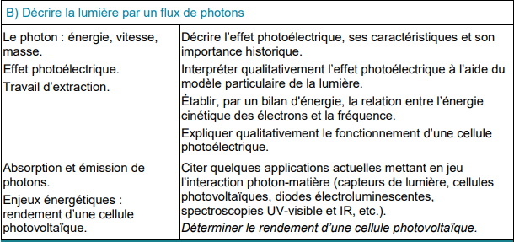
BO

Slide 3
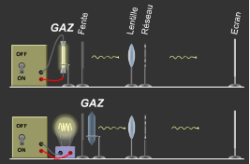
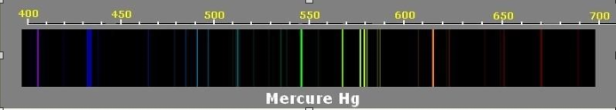
Spectre d’émission du mercure (Acquisition et résultat)

Slide 4

Travail d’extraction de plusieurs métaux

